Slide 1
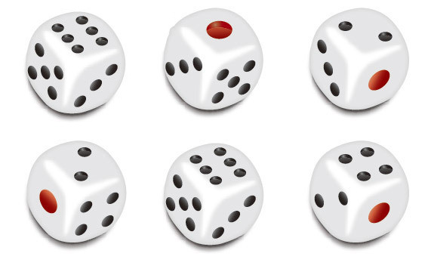
许多实际问题都可以用数据分析的方法解决：随机抽样收集数据—选择图表描述数据---提取数据的信息——估计总体规律.
某些现象就一次观测而言，出现哪种结果具有偶然性，但在大量重复观测下，各个结果出现的频率却具有稳定性，这类现象叫做随机现象，是概率论研究的主要对象，概率是对随机事件发生可能性大小的度量，渗透在我们日常生活中.
样本量较小时，每次得到的结果可能不同，但是如果有足够多的数据，就可以从中发现一些规律。
刻画随机事件的方法
古典概型随机事件概率的计算
随机事件概率的性质

Slide 2
10.1.1 有限样本空间与随机事件

Slide 3
新知1：随机试验
1.1对随机现象的实现和对它的观察称为随机试验，简称试验.通常用字母E表示.
1.2随机试验的特点:
(1)试验可以在相同条件下重复进行；
(2)试验的所有可能结果是明确可知的，并且不止一个；
(3)每次试验总是恰好出现这些可能结果中的一个，但事先不能确定出现哪一个结果.
可重复性
可预知性
随机性
确定某种随机现象的规律，首先要观察它所有可能的基本结果。
将一枚硬币抛掷2次，观察正面、反面出现的情况；
从你所在的班级随机选择10名学生，观察近视的人数；
在一批灯管中任意抽取一只，测试它的寿命.

Slide 4
新知2：有限样本空间
2.1随机试验E的每个可能的基本结果称为样本点，用ω表示.
2.2所有样本点的集合称为试验E的样本空间，用Ω表示.
2.3若一个随机试验有n个可能结果ω₁，ω₂，…，ω_{n}，则称样本空间Ω={ω₁，ω₂，…，ω_{n}}为有限样本空间.
思考1：体育彩票摇奖时，将10个质地和大小完全相同、分别标号0，1，2，…，9
的球放入摇奖器中，经过充分搅拌后摇出一个球，观察这个球的号码.
这个随机试验共有多少个可能结果？如何表示这些结果？
析：共有10种可能结果.
用数字m表示“摇出的球的号码为m”这一结果，
所有可能结果可用集合表示为{0,1,2,3,4,5,6,7,8,9}.

Slide 5
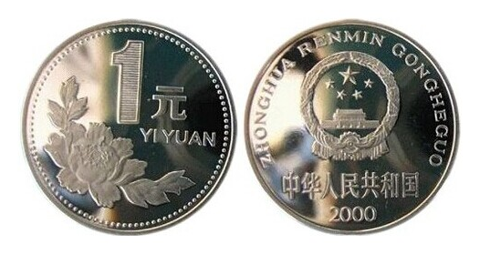
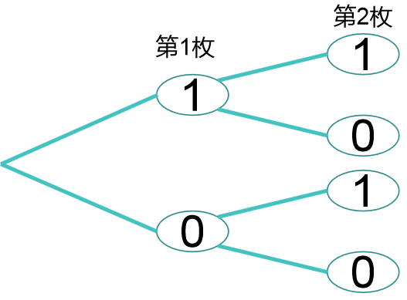
例1.投掷一枚硬币，观察它落地时哪一面朝上，写出试验的样本空间.
Ω={正面朝上，反面朝上}
Ω={a，b}，其中，a表示“正面朝上”，b表示“反面朝上”
Ω={1，0}，其中，1表示“正面朝上”，0表示“反面朝上”
例2.投掷一枚骰(tóu)子，观察它落地时朝上的面的点数，写出试验的样本空间.
Ω={1,2,3,4,5,6}
例3.投掷两枚硬币，观察它们落地时朝上的面的情况，写出试验的样本空间.
Ω={(正,正)，(正,反)，(反,正)，(反,反)}.
Ω={(1，1)，(1，0)，(0，1)，(0，0)}
其中，1表示硬币“正面朝上”，0表示硬币“反面朝上”

Slide 6
练习1.写出下列各随机试验的样本空间：
（1）采用抽签的方式，随机选择一名同学，并记录其性别；
（2）采用抽签的方式，随机选择一名同学，观察其ABO血型；
（3）随机选择一个有两个小孩的家庭，观察两个孩子的性别；
（4）射击靶3次，观察各次中靶或脱靶的情况；
（5）射击靶3次，观察中靶的次数；
Ω={0,1}，其中，0表示“男生”，1表示“女生”
Ω={男，女}
Ω={A,B,O,AB}
Ω={男男，男女，女男，女女}
Ω={aa,ab,ba,bb}，其中，a表示“男孩”，b表示“女孩”
Ω={(0,0,0),(0,0,1),(0,1,0),(0,1,1),(1,0,0),(1,0,1),(1,1,0),(1,1,1)}
其中，1表示“中靶”，0表示“脱靶”
Ω={0,1,2,3}

Slide 7
新知3：随机事件和基本事件
3.1随机实验中每个随机事件都可以用这个试验的样本空间的子集来表示.
3.2将样本空间Ω的子集称为随机事件，简称事件，用大写字母A,B,C…表示；
3.3只包含一个样本点的事件称为基本事件；
思考2：体育彩票摇号试验中，摇出“球的号码为奇数”是随机事件吗？摇出“球的号码为3的倍数”是否也是随机事件？如果用集合的形式来表示它们，那么这些集合与样本空间有什么关系？
Ω={0,1,2,3,4,5,6,7,8,9}
析：“球的号码为奇数”和“球的号码为3的倍数”都是随机事件.
用A表示随机事件“球的号码为奇数”，
则A={1,3,5,7,9}
A,B都是Ω的子集
用B表示随机事件“球的号码为3的倍数”，则B={0,3,6,9}

Slide 8
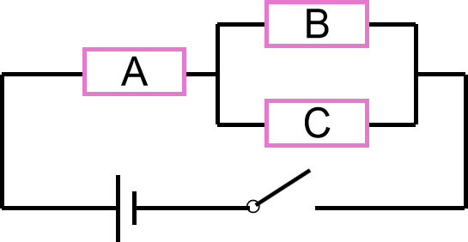
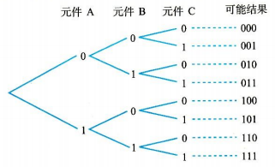
例4.如图，一个电路中有A，B，C三个电器元件，每个元件可能正常，也可能失效.把这个电路是否为通路看成是一个随机现象，观察这个电路中各元件是否正常.
(1)写出试验的样本空间；
析：用1表示元件的“正常”状态，
用0表示元件的“失效”状态，
分别用x₁, x₂, x₃表示元件A, B, C的可能状态，
则这个电路的工作状态可用(x₁, x₂, x₃)表示.
样本空间Ω={(0,0,0),(0,0,1),(0,1,0),
(0,1,1),(1,0,0),(1,0,1),(1,1,0),(1,1,1)}
可以借助树状图帮助我们列出试验的所有可能结果.

Slide 9
例4.如图，一个电路中有A，B，C三个电器元件，每个元件可能正常，也可能失效.把这个电路是否为通路看成是一个随机现象，观察这个电路中各元件是否正常.
(1)写出试验的样本空间；
(2)用集合表示下列事件：
M=“恰好两个元件正常”；N=“电路是通路”；T=“电路是断路”.
样本空间Ω={(0,0,0),(0,0,1),(0,1,0),
(0,1,1),(1,0,0),(1,0,1),(1,1,0),(1,1,1)}
M={(1,1,0),(1,0,1),(0,1,1)}
N={(1,1,0),(1,0,1),(1,1,1)}
T={(0,0,0),(0,1,0),(0,0,1),(0,1,1),(1,0,0)}

Slide 10
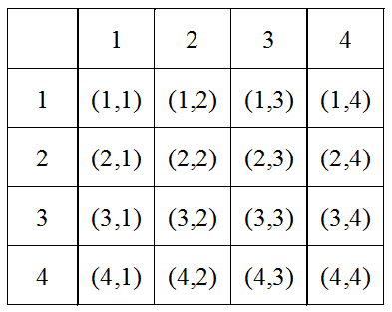
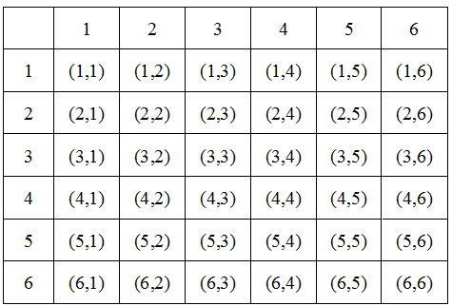
练习2.写设集合M={1,2,3,4}，a∈M，b∈M，试验的样本点为(a,b)，
则样本点的个数为（ ）
A.6 B.8 C.12 D.16
16
{(1,1),(1,2),(1,3),(1,4),(2,1),(2,2),(2,3),(2,4),(3,1),(3,2),(3,3),(3,4),(4,1),(4,2),(4,3),(4,4)}
练习3.将一枚质地均匀的骰子投两次，得到的点数
依次记为a,b，设事件M为“方程ax²+bx+1=0有实数解”，
则事件M中含有的样本点的个数为（ ）
A.6 B.17 C.19 D.21
B

Slide 11
练习4.集合A={2,3}，集合B={1,2,4}，从A,B中各任意取一个数，构成一个两位数，则所有基本事件的个数为( )
A.8 B.9 C.11 D.12
C
基本事件为21,22,24,31,32,34,12,42,13,23,43
练习5.将一枚骰子先后抛掷两次，试验的样本点(x,y)用表示，其中x表示第一次抛掷出现的点数，y表示第二次抛掷出现的点数，用集合A表示事件“出现的点数之和大于8”.
(法二：列表法)
(法一：列举法)试验的样本空间为：
Ω={(1，1)，(1，2)，(1，3)，(1，4)，(1，5)，(1，6)，
(2，1)，(2，2)，(2，3)，(2，4)，(2，5)，(2，6)，
(3，1)，(3，2)，(3，3)，(3，4)，(3，5)，(3，6)，
(4，1)，(4，2)，(4，3)，(4，4)，(4，5)，(4，6)，
(5，1)，(5，2)，(5，3)，(5，4)，(5，5)，(5，6)，
(6，1)，(6，2)，(6，3)，(6，4)，(6，5)，(6，6)}.
(法三：树状图法)

Slide 12
新知4：事件的分类
在每次试验中，当且仅当A中某个样本点出现时，称为事件A发生.
4.1Ω包含了所有的样本点，在每次试验中总有一个样本点发生，
所以Ω总会发生，我们称Ω为必然事件.
4.2空集ϕ不包含任何样本点，在每次试验中都不会发生，我们称空集ϕ为不可能事件.
注：必然事件与不可能事件不具有随机性.
将必然事件和不可能事件作为随机事件的两个极端情形.
每个事件都是样本空间Ω的一个子集.

Slide 13
练习6.指出下列事件是必然事件、不可能事件还是随机事件：
(1)某人购买福利彩票一注，中奖500万元；
(2)三角形的内角和为180°；
(3)没有空气和水，人类可以生存下去；
(4)同时抛掷两枚硬币一次，都出现正面向上；
(5)从分别标有1，2，3，4的四张标签中任取一张，抽到1号标签；
(6)科学技术达到一定水平后，不需要任何能量的永动机将会出现.
随机事件
必然事件
不可能事件
随机事件
随机事件
不可能事件

Slide 14
练习7.(多选)下列事件是随机事件的是（ ）
A.x≥10时，lg x≥1
B.当x∈R时，x²+1=0有解
C.当a∈R时，关于x的方程x²+a=0在实数集内有解
D.当x²>y²时，x>y
CD
必然事件
不可能事件
随机事件
随机事件
练习8.在10件同类产品中，有7件正品，3件次品，从中任意抽出4件，
下列事件中的随机事件有_____，必然事件有___，不可能事件有____．
① 4件都是正品； ② 至少有1件是次品；
③ 没有正品； ④ 至少有1件是正品．
①②
④
③

Slide 15











小结：样本点与样本空间
样本点：随机试验E的每
个可能的基本结果
样本点
样本空间：
全体样本点的集合
Ω
…
有限样本空间：样本空间为有限集

Slide 16
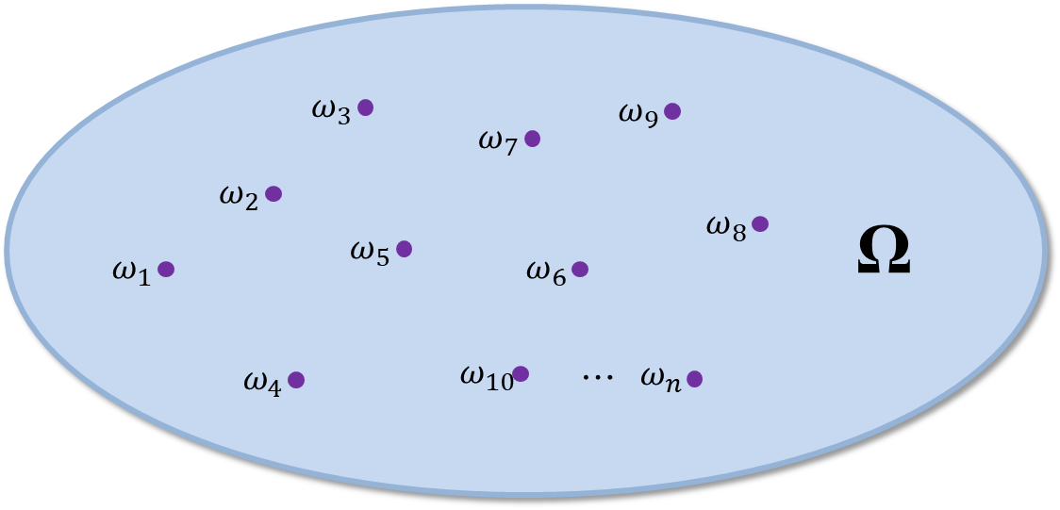
随机事件与样本空间的关系
事件A发生：当且仅当A中某个样本点出现.
随机事件（事件）:
样本空间的子集(大写字母A,B,C表示)
基本事件：(单元素集)
只包含一个样本点的事件
^{必然事件(全集) 包含所有样本点}
不可能事件(空集)不包含任何样本点

Slide 17
引例 在掷骰子试验中，观察骰子朝上的点数，可以定义许多随机事件，例如:
C_{i} =“点数为i”，i=1，2，3，4，5，6；
D₁=“点数不大于3”；D₂=“点数大于3”；
E₁=“点数为1或2”；E₂=“点数为2或3”；
F=“点数为偶数”； G=“点数为奇数”;
……
你还能写出这个试验中其他一些事件吗？
请用集合的形式表示这些事件.
借助集合与集合的关系和运算，你能发现这些事件之间的联系吗?
C₁ ={1}；C₂={2}； C₃={3}；C₄ ={4}；C₅={5}；C₆={6}；
D₁={1，2,3}； D₂={4,5,6}； E₁={1,2}； E₂ ={2,3};
F={2,4,6}; G={1,3,5};

Slide 18
问题1 用集合的形式表示事件C₁=“点数为1 ”和事件G=“点数为奇数”，借助集合与集合的关系和运算，你能发现这些事件之间的联系吗？
C₁={1}，G={1，3，5}
集合表示
如果事件C₁发生，那么事件G一定发生.
事件G包含事件C_{1.}

Slide 19
1. 包含关系
一般地，若事件A发生，则事件B一定发生，我们就称事件B包含事件A（或事件A包含于事件B），记作
A
B
Ω
特别地，如果事件B包含事件A，事件A也包含B，即 则称事件A与事件B相等，记作A=B.

Slide 20
问题2 用集合的形式表示事件D₁=“点数不大于3 ”、事件E₁=“点数为1或2”和事件E₂=“点数为2或3”，借助集合与集合的关系和运算，你能发现这些事件之间的联系吗？
D₁={1,2,3}，E₁={1,2}和E₂={2,3}
集合表示
事件E₁和事件E₂至少有一个发生，相当于事件D₁发生.
称事件D₁为事件E₁和事件E₂的并事件.

Slide 21
2. 并事件（和事件）
一般地，若事件A和事件B至少有一个发生，这样的一个事件中的样本点或者在事件A中，或者在事件B中，我们就称这个事件为事件A与事件B的并事件（或和事件），记作
（如下图所示：绿色区域和黄色区域表示这个并事件）
A
B
Ω

Slide 22
问题3 用集合的形式表示事件C₂=“点数为2 ”，事件E₁=“点数为1或2”和事件E₂=“点数为2或3”借助集合与集合的关系和运算，你能发现这些事件C₂与之间的联系吗？
C₂={2}，E₁={1,2}和E₂={2,3}
用集合表示就是
事件E₁和事件E₂同时发生，相当于事件C₂发生.
这时我们称事件C₂为事件E₁和事件E₂的交事件.

Slide 23
3. 交事件（积事件）
一般地，若事件A与事件B同时发生，这样的一个事件中的样本点既在事件A中，也在事件B中，我们就称这样的一个事件为事件A与事件B的交事件（或积事件），记作
（如下图所示的蓝色区域）
A
B
Ω

Slide 24
问题4 用集合的形式表示事件C₃=“点数为3 ”和事件C₄=“点数为4”，借助集合与集合的关系和运算，你能发现这些事件之间的联系吗？
C₃={3}，C₄={4}
用集合表示：
事件C₃与事件C₄不可能同时发生.
称事件C₃与事件C₄互斥.

Slide 25
4. 互斥事件
一般地，若事件A与事件B不能同时发生，也就是说A∩B是一个不可能事件，即A∩B=Φ，我们就称事件A与事件B互斥（或互不相容）.
（如下图所示）
A
B
Ω

Slide 26
问题5 用集合的形式表示事件F=“点数为偶数 ”和事件G=“点数为奇数”，借助集合与集合的关系和运算，你能发现这些事件之间的联系吗？
F={2，4，6}，G={1，3，5}
用集合表示为{2，4，6}∪{1，3，5}={1，2，3，4，5，6}，即F∪G=Ω，且{2，4，6}∩{1，3，5}=Φ，即F∩G=Φ
在任何一次试验中，事件F与事件G两者只能发生其中之一，而且也必然发生其中之一.
我们称事件F与事件G互为对立事件. 事件D₁与D₂也有这种关系.
D₁=“点数不大于3”；D₂=“点数大于3”；

Slide 27
5. 对立事件
一般地，若事件A和事件B在任何一次试验中有且仅有一个发生，即A∪B=Ω，且A∩B=Φ，我们就称事件A与事件B互为对立.
事件A的对立事件记作 .（如下图所示）
A
Ω

Slide 28
【归纳小结】
综上所述，事件的关系或运算的含义，以及相应的符号表示如下：
事件的关系或运算 | 含义 | 符号表示
包含 | A发生导致B发生 | A⊆B
并事件(和事件) | A与B至少一个发生 | AUB或A+B
交事件(积事件) | A与B同时发生 | A∩B或AB
互斥(互不相容) | A与B不能同时发生 | A∩B=Φ
互为对立 | A与B有且仅有一个发生 | A∩B=Φ,AUB=Ω
类似地，我们可以定义多个事件的和事件以及积事件，例如，对于三个事件A, B, C，A∪B∪C (或A+B+C)发生当且仅当A, B, C中至少一个发生，A∩B∩C (或ABC)发生当且仅当A, B, C同时发生，等等.

Slide 29

作业
1.本节练习册（分层）+活页；
2.预习教材及练习册下一节内容。

